Slide 1
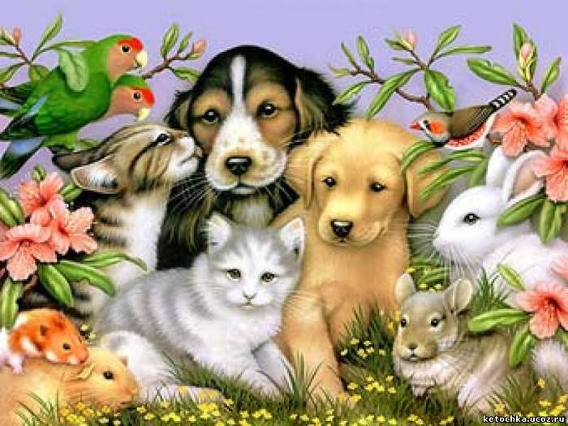
Презентация «Was fressen Tiere?» Автор : учитель МБОУ УСОШ №2 город Удомля Тверская область 2019 год

Slide 2
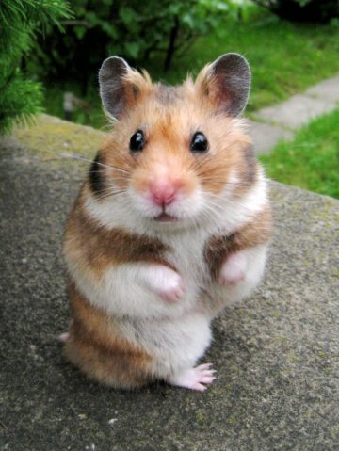
Hamster fressen Gemüse, Früchte, Nüsse

Slide 3
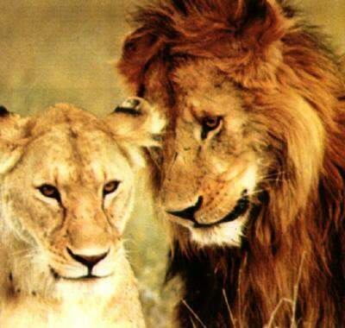
Löwen essen Fleisch
Die Hauptnahrung des Löwen ist das Fleisch.

Slide 4
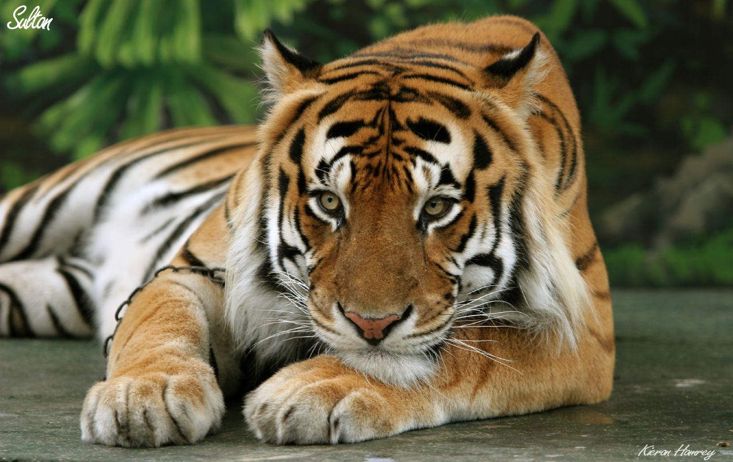
Die Hauptnahrung des Tigers ist das Fleisch. Manchmal fischen die Raubtiere auch Schildkröten, essen Nüsse, die wilden Beeren und die Früchte.

Slide 5
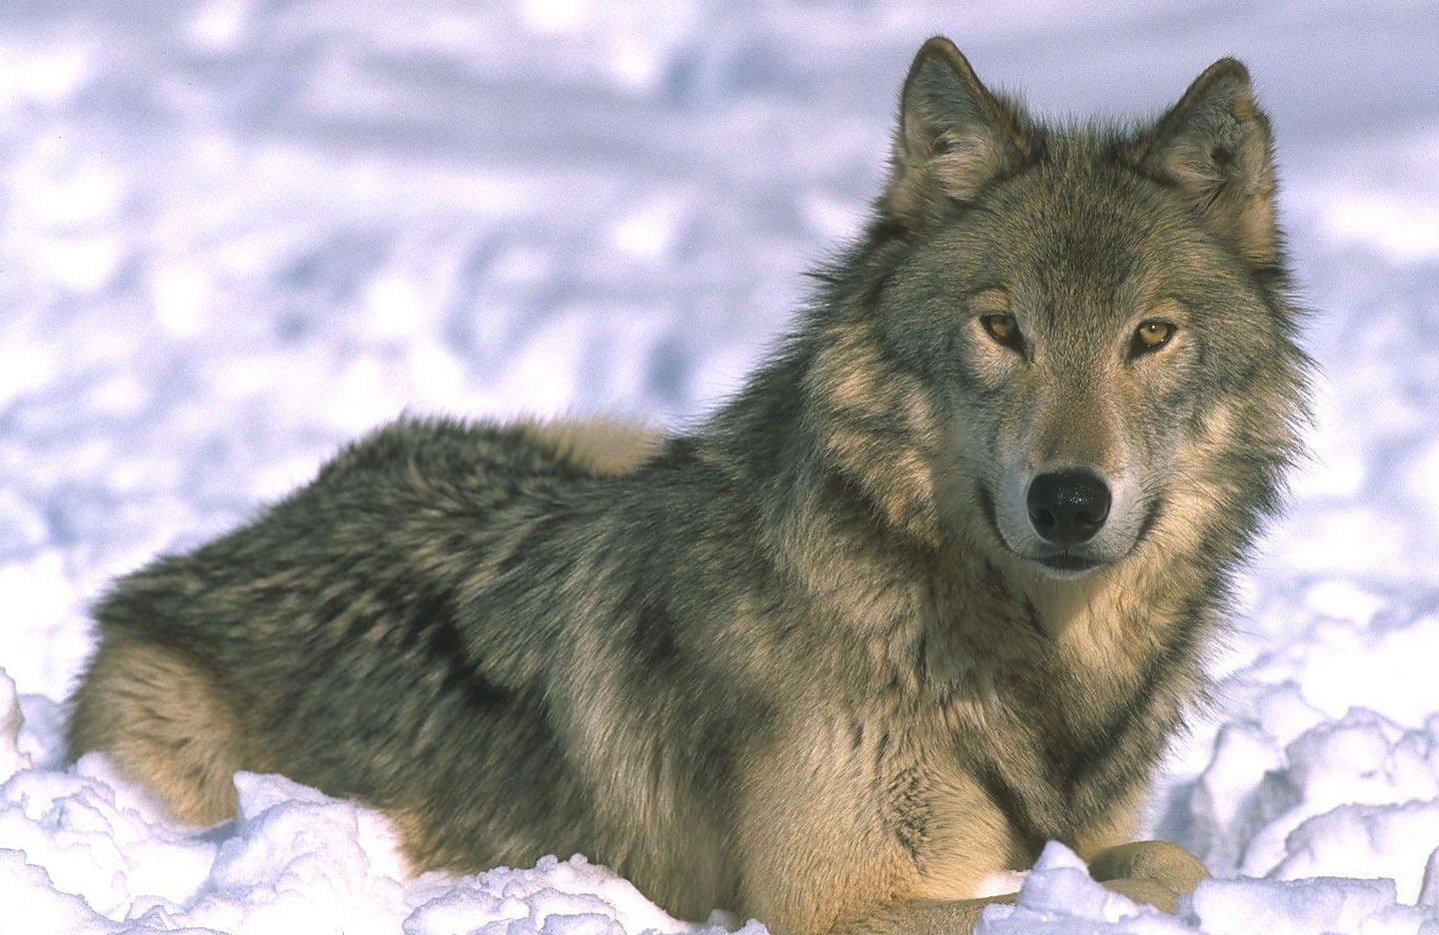
Wölfe fressen Fleisch. Aber manchmal, wenn es kein Essen gibt, fressen sie Reptilien, Frösche.

Slide 6
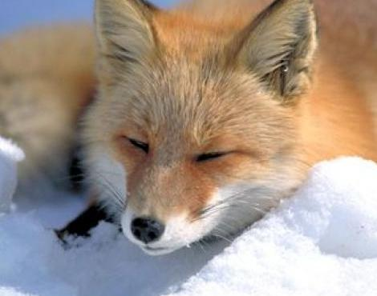
Der Fuchs frisst Beere, Mäuse, Vögel.

Slide 7
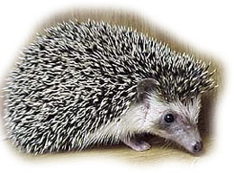
Der Igel isst Pilze, Äpfel, das Gras, Milch, Mäuse, Schlangen.

Slide 8
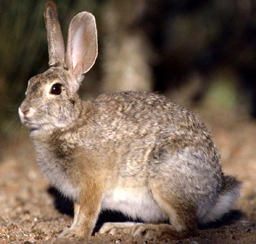
Was frisst der Hase? – den Kohl, Beere, Nüsse, das Gras, das Obst, den Klee, die Rinde

Slide 9
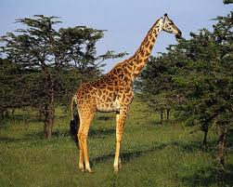
Was fressen die Girafen? – Gras!

Slide 10
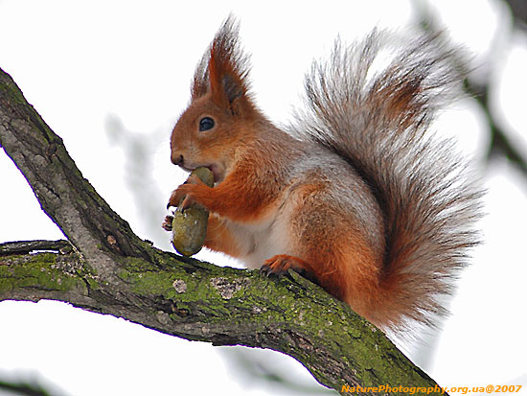
Eichhörnchen fressen Eidechsen (ящериц), Frösche, Käfer (жуков), Larven (личинок), Pilze, Nüsse

